Slide 1
Лекция 8. Концепты.
Шиловский Алексей Иванович, МФТИ, 2024 г. Telegram: @shilich_a
E-mail: shilovskii.ai@mipt.ru

Slide 2
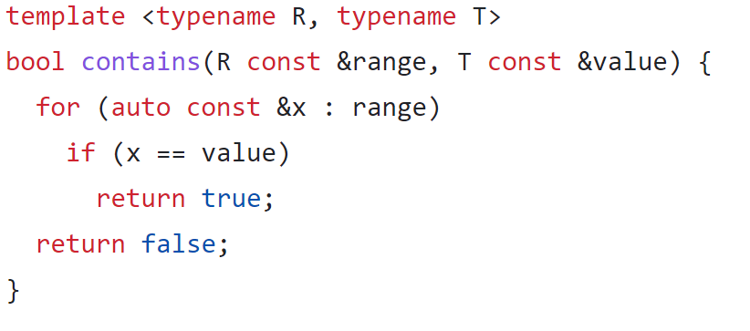
Обобщенный код
Типичный пример достаточно общего алгоритма.
Какие требования этот код накладывает на шаблонные параметры R и T.

Slide 3
Обобщенный код
Типичный пример достаточно общего алгоритма.
Какие требования этот код накладывает на шаблонные параметры R и T.
R::iterator как минимум InputIterator.
R::value_type сравним с T на равенство.

Slide 4
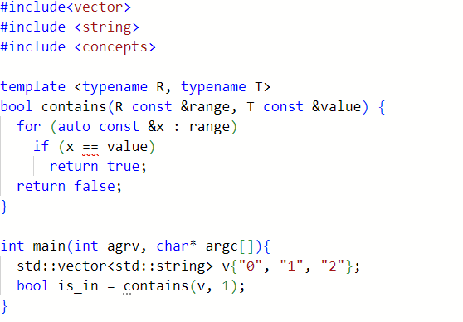
Обобщенный код
Попробуем запустить

Slide 5
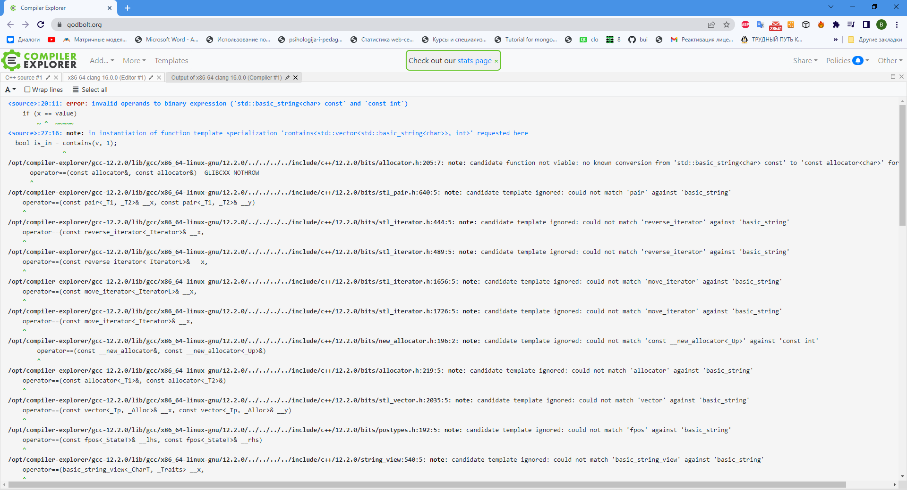
Обобщенный код
Наказание не заставит себя ждать

Slide 6
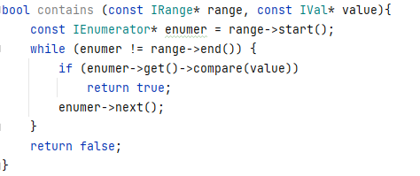
Обобщенный код
Заметим, что для динамически полиморфных функций таких проблем нет.
Здесь легко додумать интерфейсные классы с соответствующими виртуальными функциями.
P.S. Какие интерфейсы должны предоставлять IRange, IVal, IEnumerator?

Slide 7
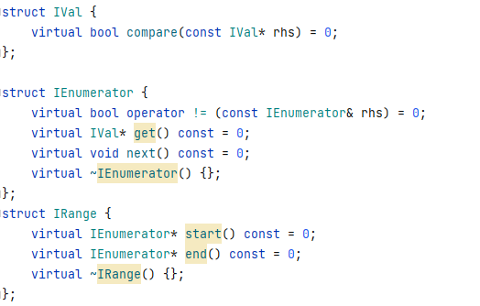
Динамический полиморфизм
Собственно каждый интерфейс здесь задает все способы использовать себя правильно (явным перечислением методов)..

Slide 8
Статический полиморфизм
В статическом полиморфизме интерфейсы считаются неявными.
Хорошо ли, что они неявные?
Должны ли они быть неявными?
Что если взять пример попроще и, находясь в реалиях С++17, сформулировать явный интерфейс в терминах типов?

Slide 9

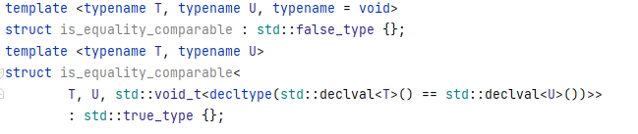
Пример попроще
В следующей функции неявный контракт состоит из одного пункта: равенство.
Разумеется, это требование можно сформулировать явно
Вопрос в том, как его лучше проверить?

Slide 10


Пример попроще
Изменение возвращаемого значения
Добавление шаблонного параметра
В обоих случаях получим ошибку при вызове check_eq(std::string{“1”}, 1)

Slide 11
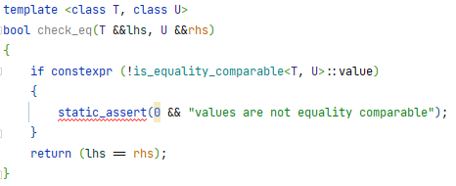
Пример попроще
Можно воспользоваться if contexpr
Получим ошибку error: static assertion failed
static_assert(0 && "values are not equality comparable");

Slide 12

Ограничения
Ключевое слово requires
Получим ошибку error: cannot call function…
note: constraints not satisfied
bool check_eq(T &&lhs, U &&rhs) requires is_equality_comparable<T, U>::value

Slide 13
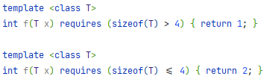
Перегрузка ограничений
Ограничения можно перегружать
Функции с разными ограничениями являются разными функциями, а не перегрузками
Ограничения могут быть только у шаблонных функций

Slide 14
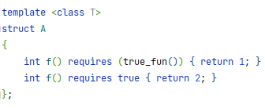
Перегрузка ограничений
Можно даже сделать так
Но при попытку вызова A<int>.f() получим ошибку error: call of overloaded 'f()' is ambiguous

Slide 15
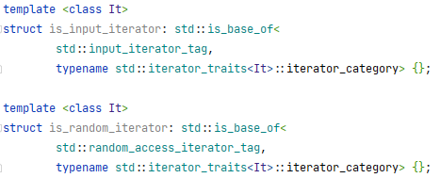
Недостатки SFINAE ограничений
SFINAE ограничения не упорядочены в отношении ограниченности
Это просто две разных шаблонных структуры. Между ними нет никакой иерархии, что может приводить к проблемам

Slide 16
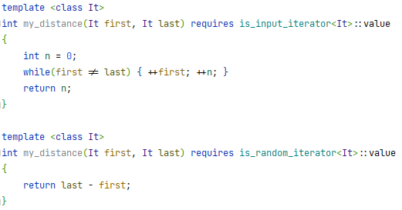
Недостатки SFINAE ограничений
SFINAE ограничения не упорядочены в отношении ограниченности
Что будет если попытаться вызвать my_distance с std::vector<…>::iterator?

Slide 17

requires-expression
Вернемся к примеру
Его модно переписать через requires-expression

Slide 18

Отличия requires-expression и requires-clause
requires-clause вычисляются на этапе компиляции
requires-expression проверяют валидность кода

Slide 19
Виды requires-expression
Простые (simple) ограничения – являются истинным, если выражение валидно
Ограничения типа (type) – являются истинными, если выражение – существующий тип
Составные (compound) ограничения– являются комбинацией простого ограничения и ограничения типа, проверяют совместимость типа с выражением
Вложенные (nested) ограничения – содержат requires-clause
requires(T t, U u) {
u + t; // простое ограничение
typename T::inner; // ограничение типа
}

Slide 20
Концепты
Концепты позволяют создать аббревиатуру для requires-expression
По своей сути очень походи на constexpr bool

Slide 21
Составные ограничения
Составные ограничения проверяют совместимость типа с выражением
requires requires(T x) { {*x} -> typename T::inner; }
В составных ограничениях могут быть использованы концепты
requires requires(T x) { {*x} -> convertible_to<typename T::inner>; }

Slide 22
Вложенные ограничения
Внутри requires-expression могут быть requires-clause
requires(T t) {
requires sizeof(T) == 4;
requires somepred<T>() == 42;
requires noexept(++t);
}

Slide 23
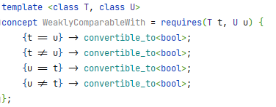
Концепты из концептов
Концепты могут содержать еще концепты

Slide 24

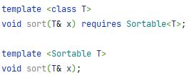
Ограничение функций концептами
Концепты можно использовать напрямую в объявлении функции
Для концептов существует отдельный синтаксис
Можно даже так

Slide 25
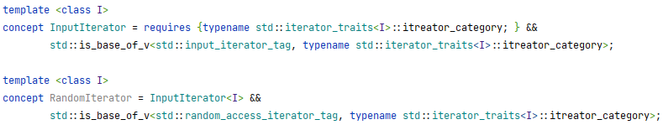
Отношение концептов
Концепты могут участвовать в отношения большей или меньшей ограниченности
RandomIterator более ограничивающий чем InputIterator

Slide 26
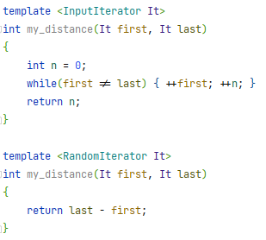
Отношение концептов
Теперь my_distance будет работать

Slide 27
Для тех кто хочет почитать что-то еще
Лекция разработана на базе открытых лекций Константина Владимирова (МФТИ, iLAB) (Базовый курс, Лекция: 5, 6) https://www.youtube.com/@tilir
Также полезно изучить:
Идиомы и паттерны проектирования в современном С++ // Ф.Г. Пикус
Эффективный и современный С++ // С.Майерс

Slide 28


Полезные ссылки
Яндекс-диск с материалами курса
Telegram-чат

